Slide 1
Секреты здоровья
Выполнила п.д.о.
Вяльчина И.В.
Notes:
Здравствуйте ребята. В нашем детском саду началась Неделя Здоровья.
И сегодня в спортивном зале будет проходить квест "Секреты здоровья" с элементами стретчинга. А что такое стретчинг? (Ответы детей) Правильно. Стретчинг- это упражнения на развитие гибкости. Участвовать в игре могут все желающие. В игре предлагается раскрыть секреты здоровья и если участник проходит игру успешно, он получает "Паспорт ЗОЖ".
Какого ваше решение? Есть ли желающие сыграть?

Slide 2
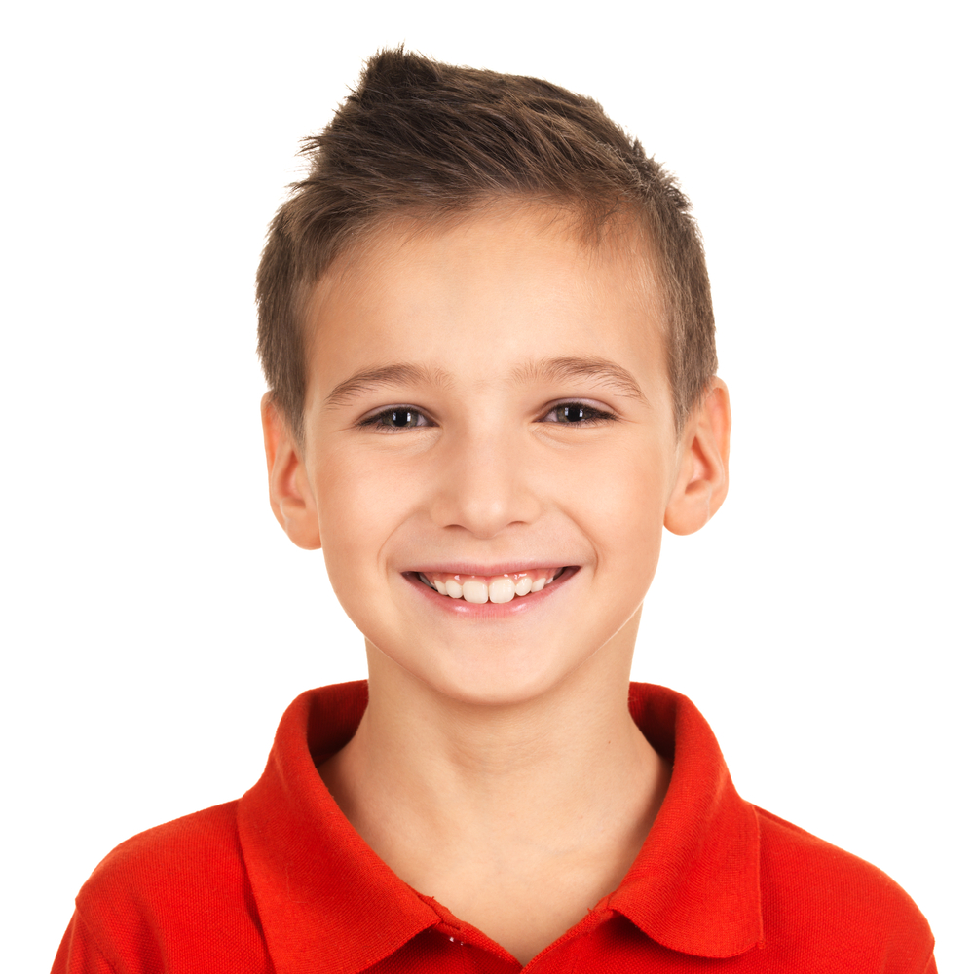
Notes:
Знакомьтесь, это Витя. Он вчера приехал вместе с родителями на каникулы к бабушке с дедушкой в деревню.

Slide 3
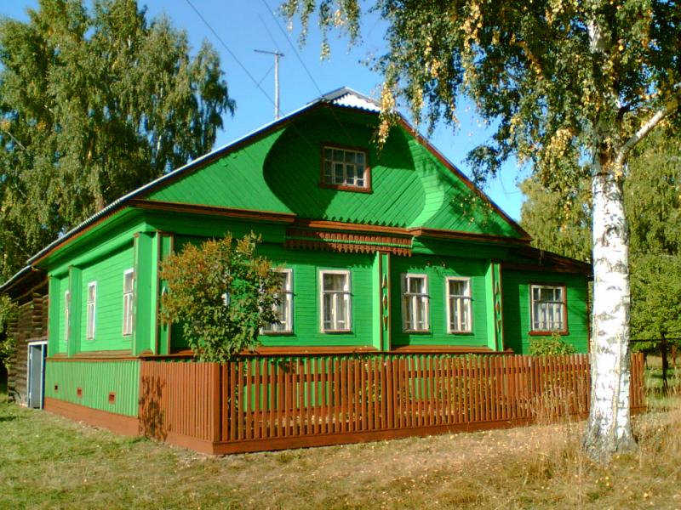
Notes:
Это тот самый дом.

Slide 4
Секрет № 1
С чего должно начинаться утро у Вити, если он хочет быть здоровым?
Notes:
Начинаем раскрывать секреты здорового образа жизни.
Секрет № 1 С чего должно начинаться утро у Вити, если он хочет быть здоровым?

Slide 5
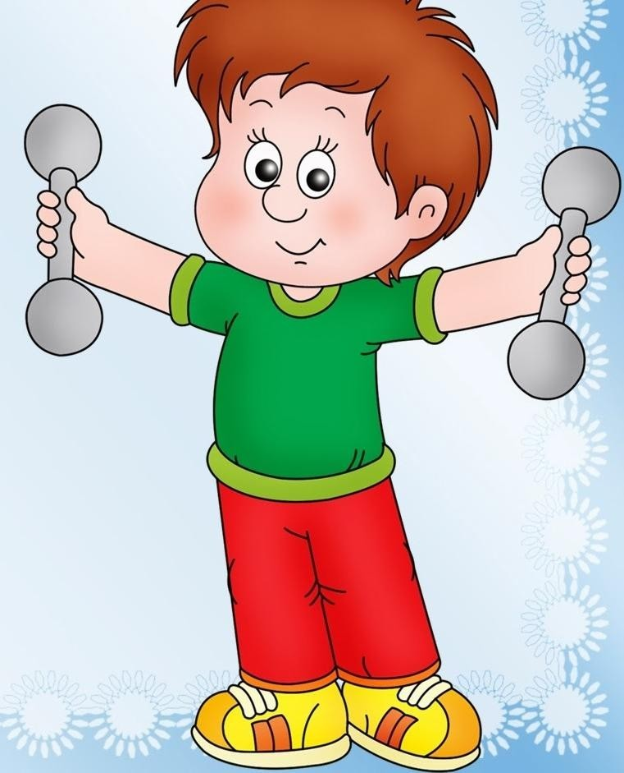
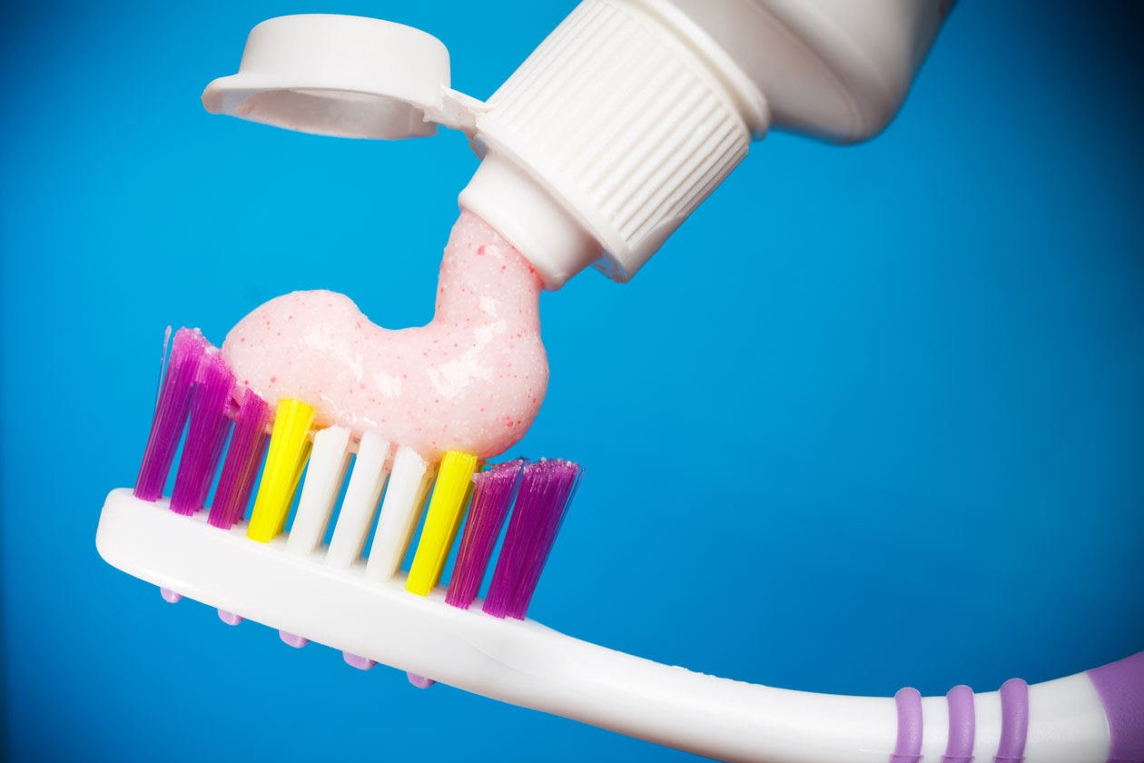
Зарядка
Личная гигиена
Notes:
Зарядка, чистка зубов, зарядка.

Slide 6
Секрет № 2
Как должен питаться Витя,
чтобы быть здоровым?
Notes:
Секрет № 2 Как должен питаться Витя, чтобы быть здоровым?

Slide 7
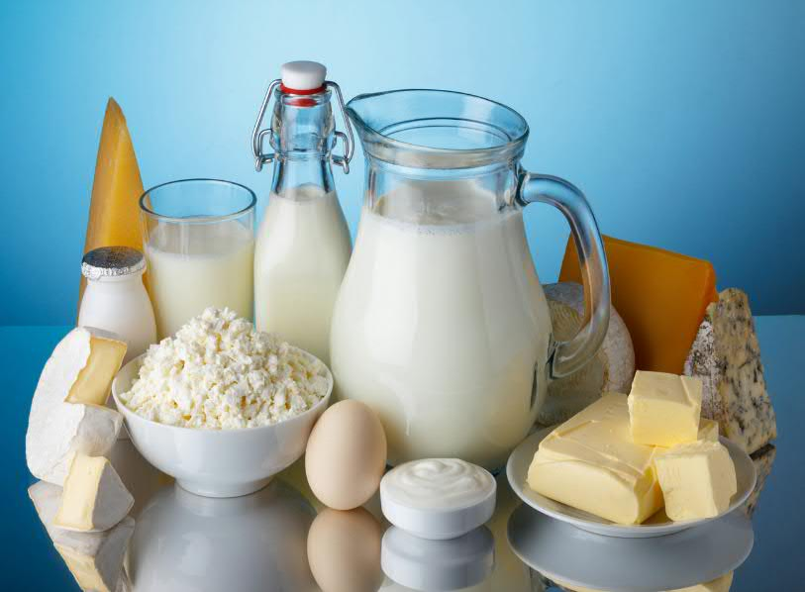
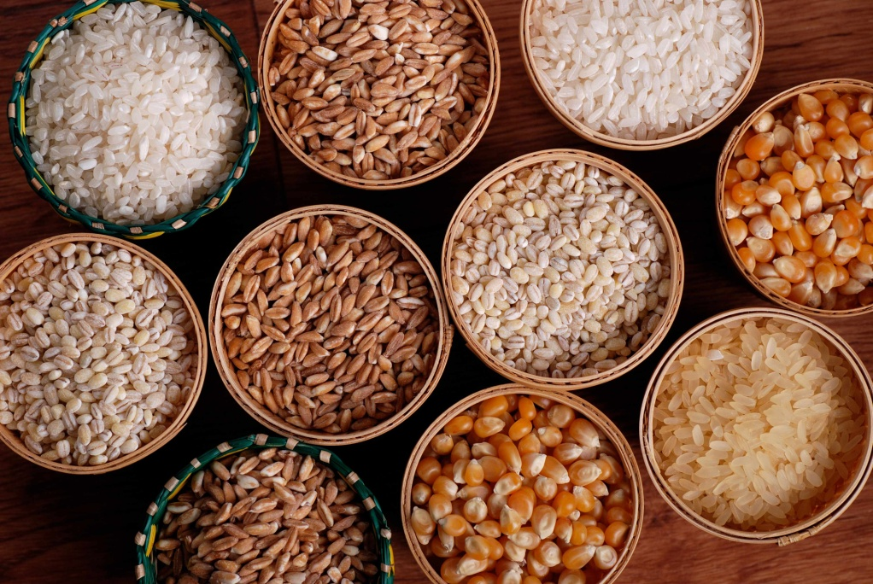
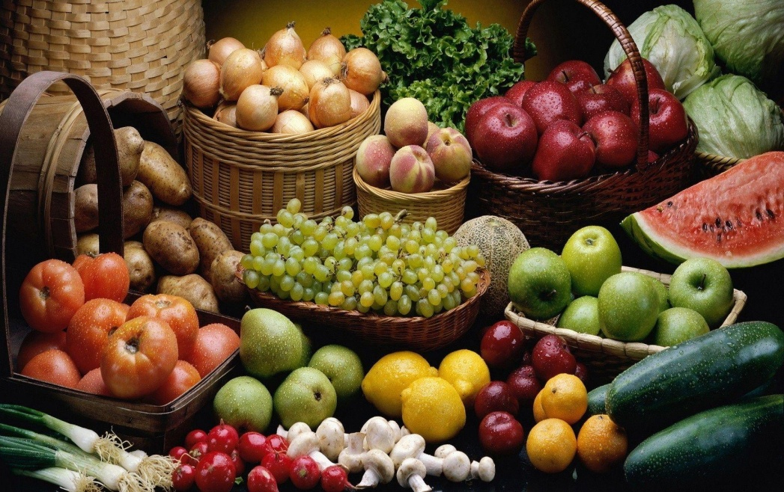
Notes:
Питание разнообразное. Овощи, фрукты, ягоды, крупы...

Slide 8
Секрет № 3
Что такое гигиена быта?
Notes:
Секрет № 3. Дом нужно тоже содержать в порядке. Гигиена быта.

Slide 9
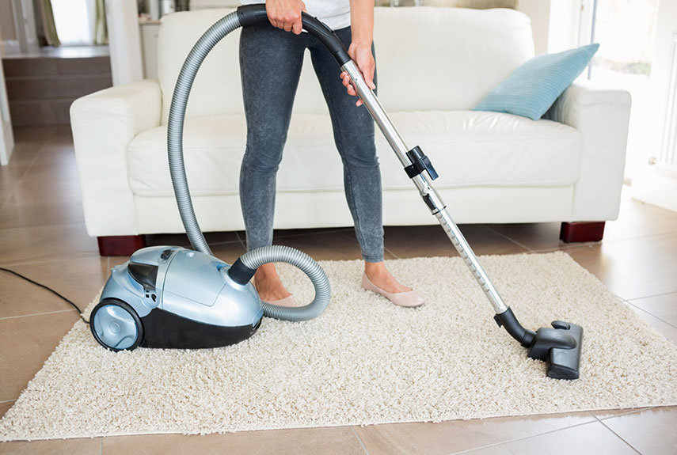
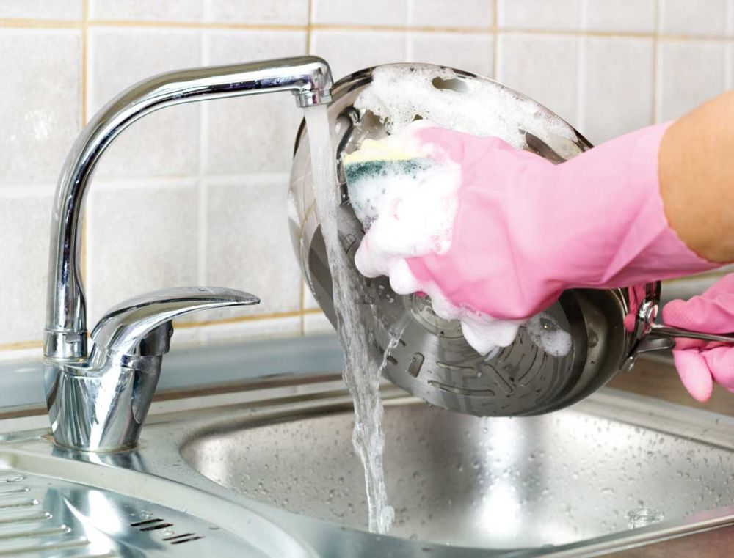
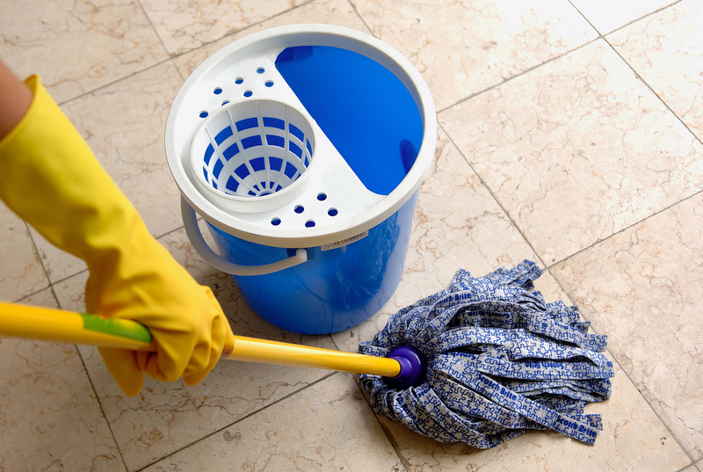
Notes:
Мама с бабушкой занимались уборкой дома. А папа и дедушка ушли на рыбалку. Озеро находилось совсем рядом.

Slide 10
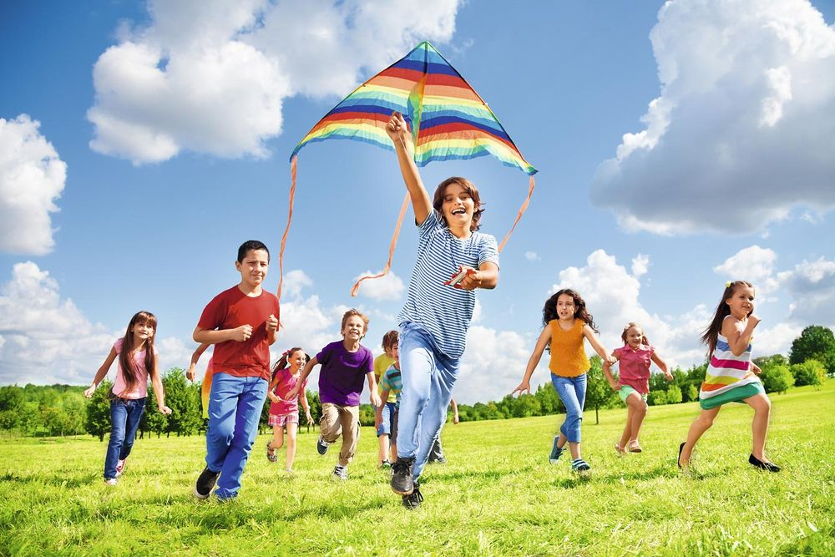
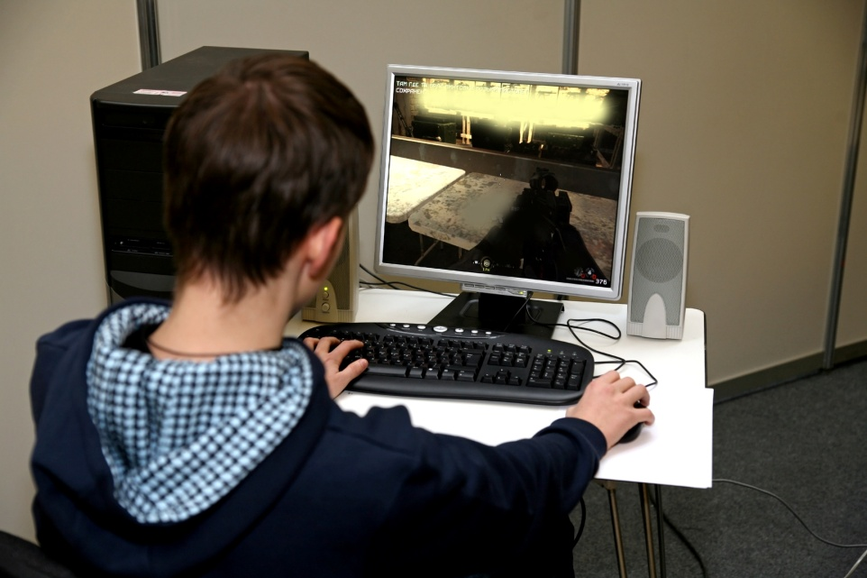
Секрет № 4
Что выбрать ?
Notes:
Секрет № 4. Бабушка предложила сходить поиграть на улицу, или поиграть за компьютером.
Какие нужно выбирать игры, чтобы сохранить здоровье?

Slide 11
В путь!
Notes:
В путь! Ходьба обычным шагом

Slide 12
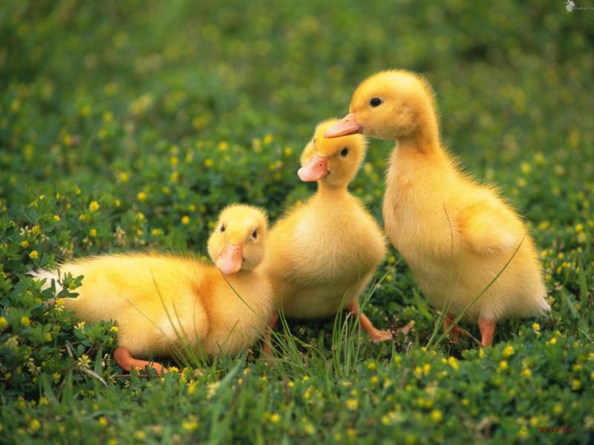
Notes:
Идем как утенок руки за спину, ногу ставим перекатом с пятки на носок

Slide 13
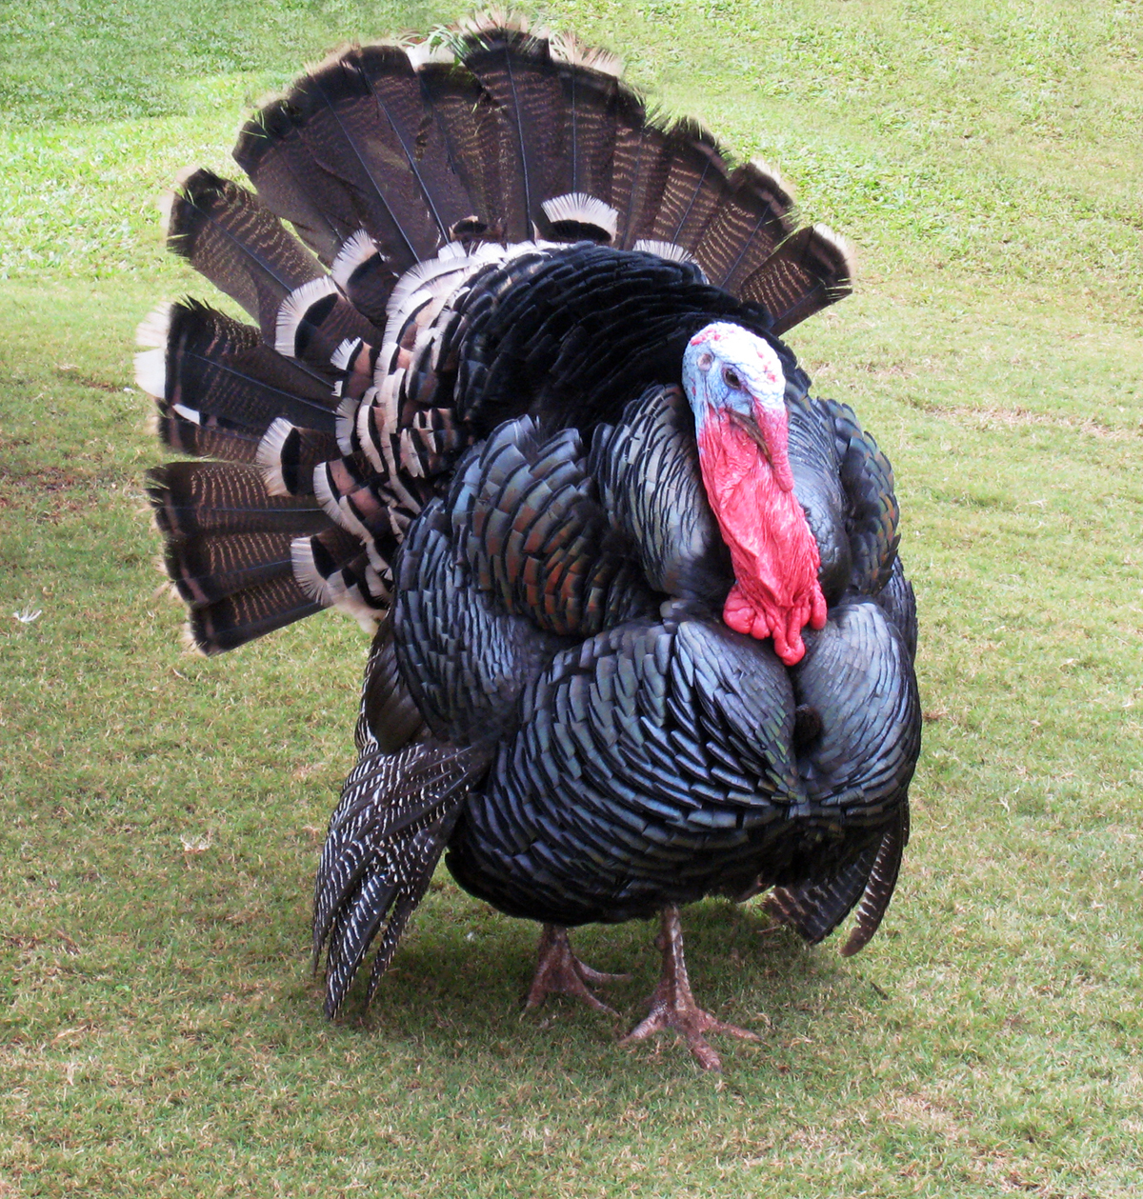
Notes:
… как индюк на внешней стороне стопы, руки чуть в стороны

Slide 14
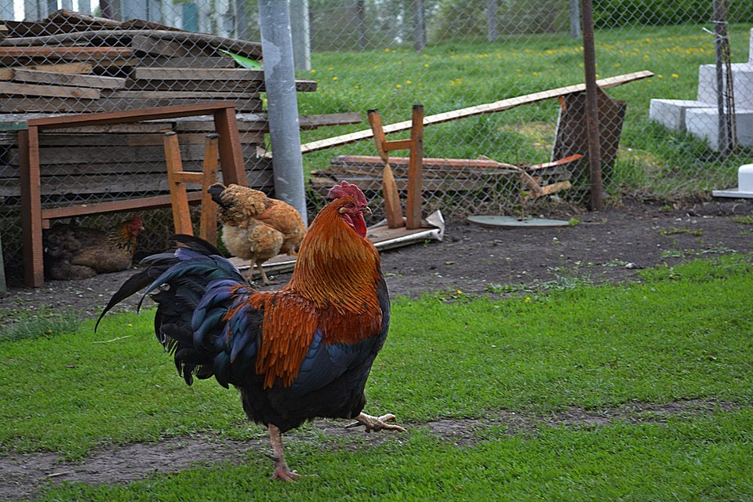
Notes:
… как петух высоко поднимая колени, руки назад

Slide 15
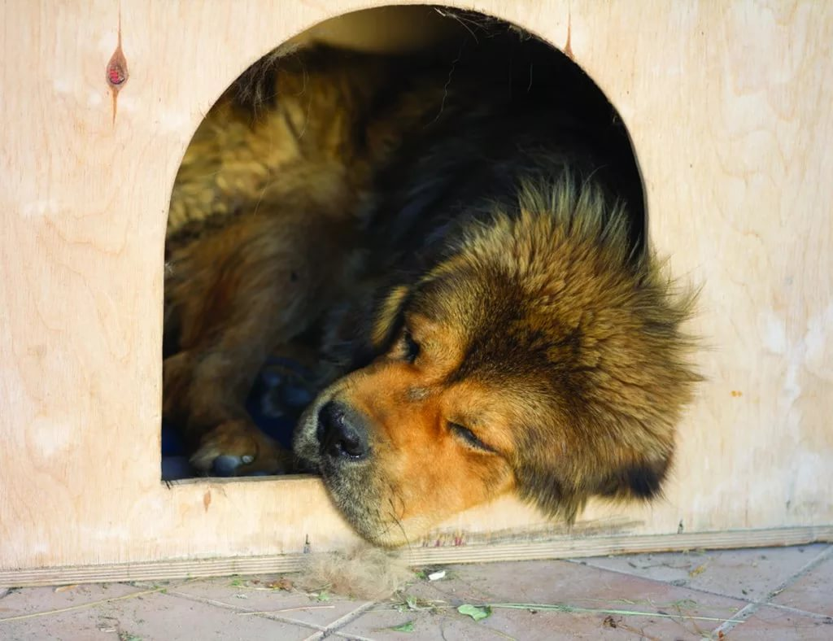
Notes:
… крадучись на полусогнутых ногах, на носках. мимо собаки

Slide 16
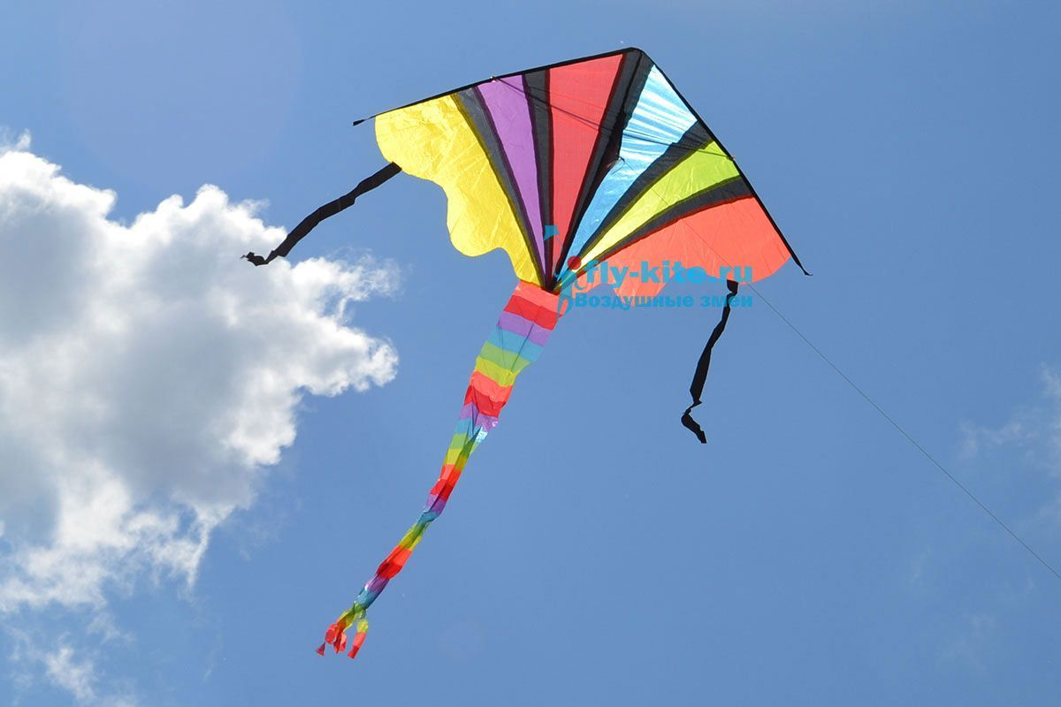
Notes:
Бег обычный, боковым галопом, правым боком, боковым галопом левым боком, перепрыгивая препятствия

Slide 17
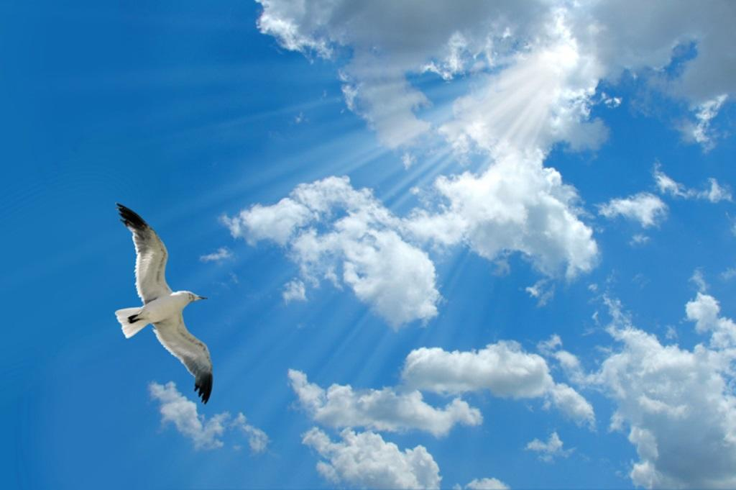
Notes:
«Птица» Упражнение на восстановление дыхания.

Slide 18
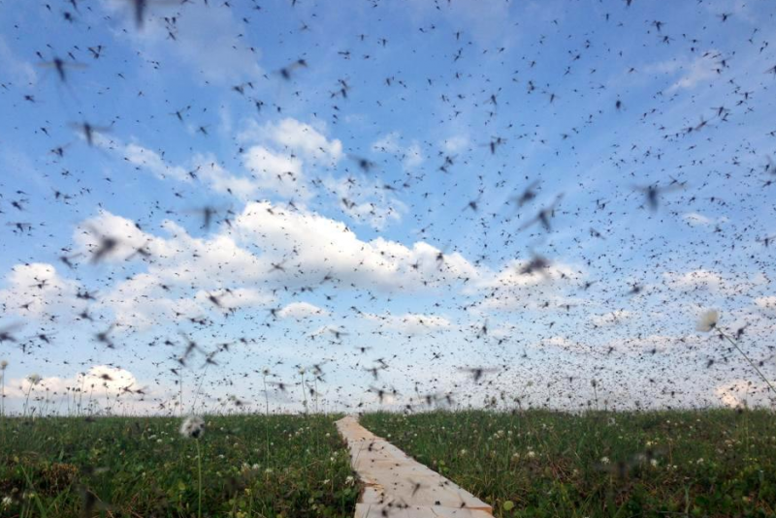
Notes:
"Мошки" "Мельница вперед" В.: Круговые движения вперед
"Мошки покусали" В.: похлопывание через стороны себя по плечам

Slide 19
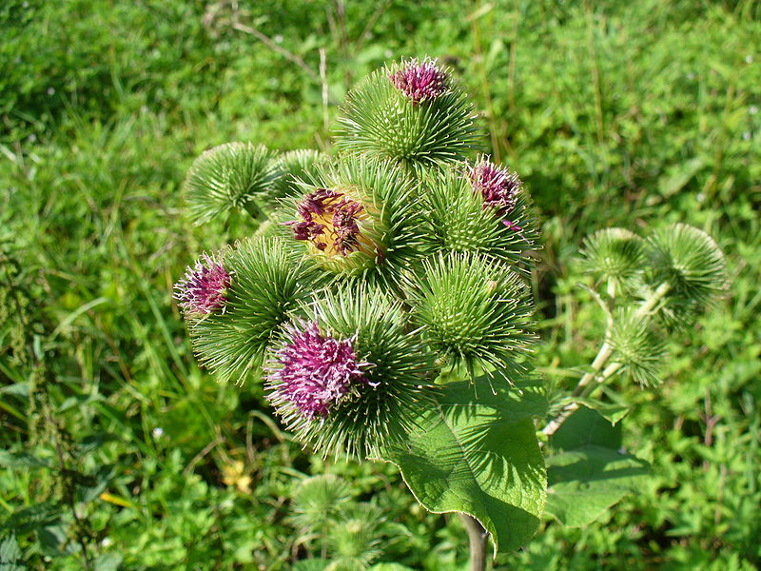
Notes:
3. "Убираем репейник" И.п. ладони параллельно полу В.: сгибание ног через стороны с касанием ладошек.

Slide 20
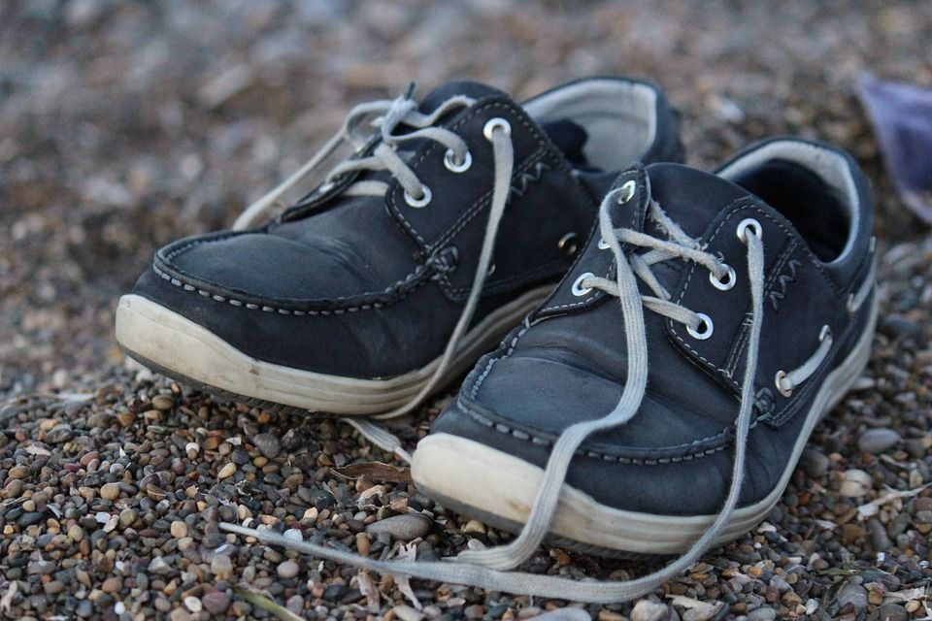
Notes:
4. "Развязались шнурки" Наклоны вниз с имитационными движениями завязывания шнурков.

Slide 21
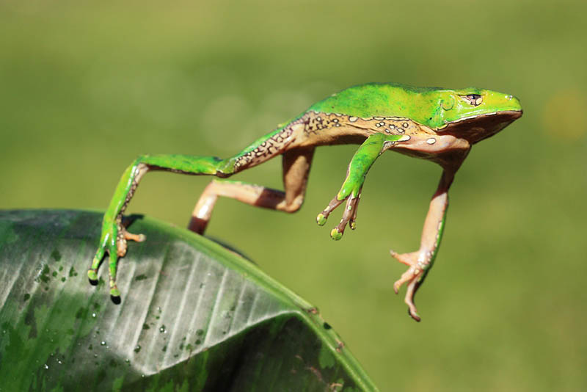
Notes:
5. "Лягушка" В.: из упора присев выполнить прыжок на руки, ноги подтянуть к рукам

Slide 22
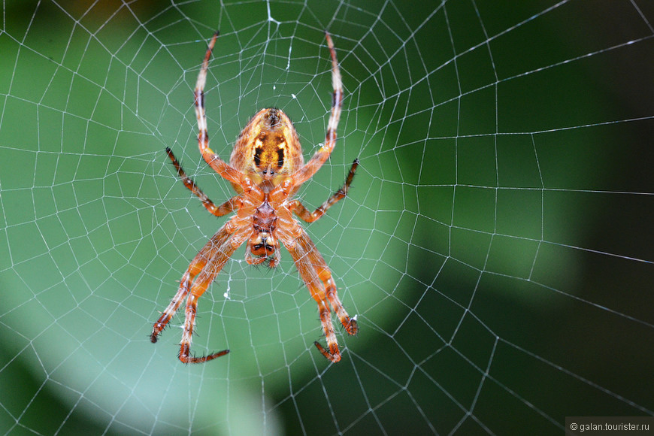
Notes:
6. "Паук" - «каракатица»

Slide 23
Notes:
7. "Гусиный шаг" - крадется увидев лисенка
Но лисенок убежал

Slide 24
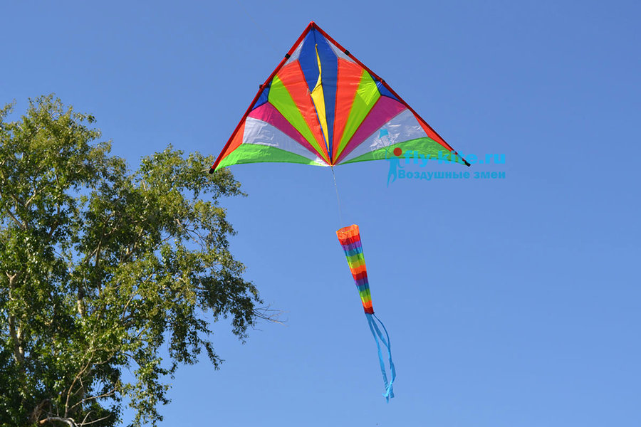
Notes:
Дыхательное упражнение "Какой же здесь чистый воздух"

Slide 25
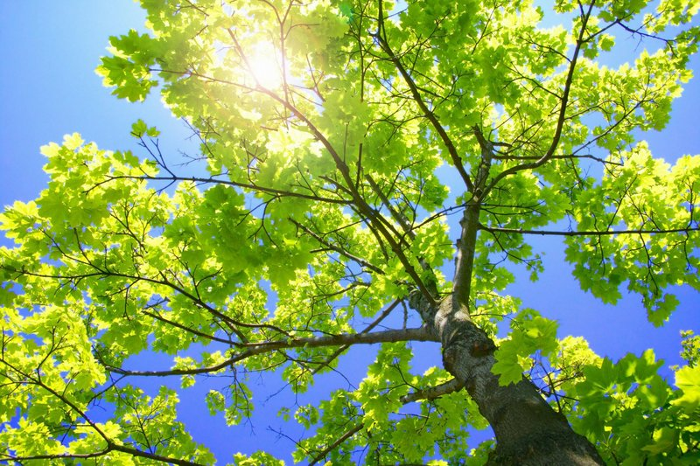
Notes:
Стретчинг. «Деревце» Растягивание позвоночника вверх. И.п. - стойка пятки вместе, носки врозь. В.: Тянуться вверх за руками, стоя на полной стопе.

Slide 26
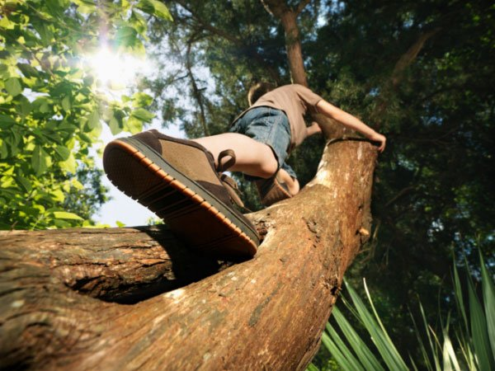
Notes:
Упражнение Ветка (В.: сед упор сзади. Поднимание таза вверх)

Slide 27
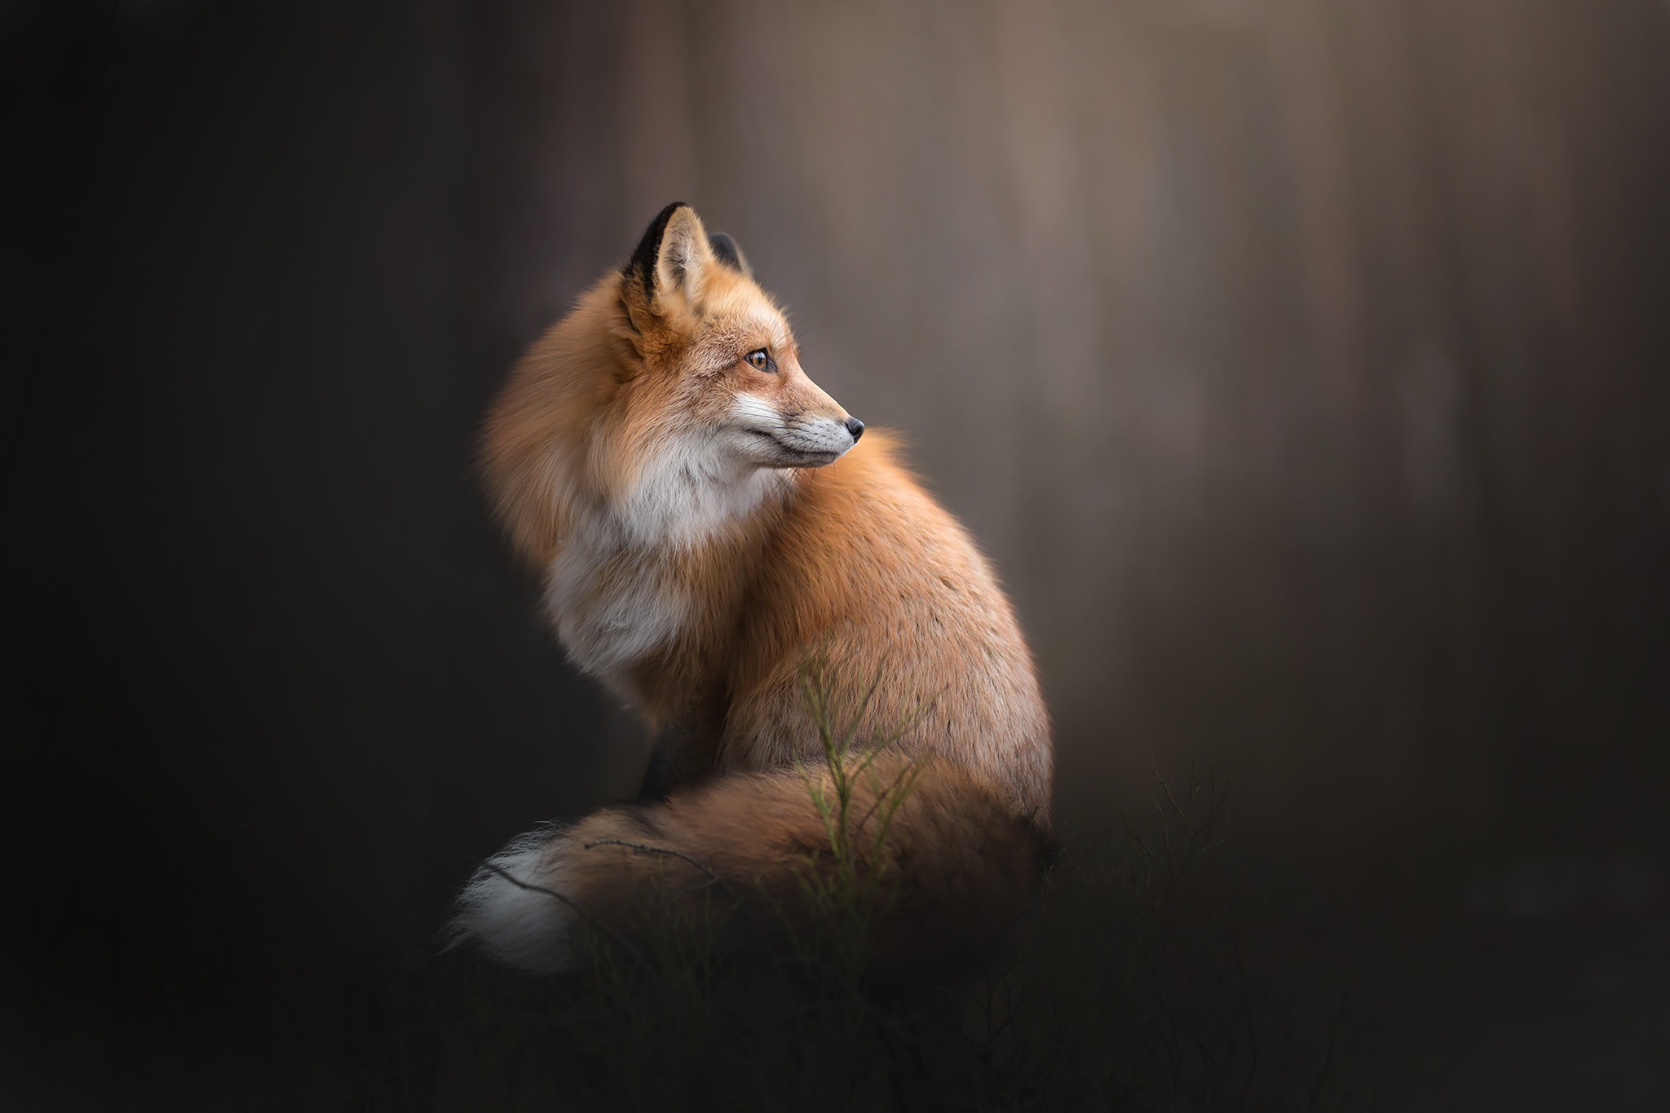
Notes:
И тут Витя заметил того самого лисенка
Скручивание "Лисичка".И.п.: стоя на коленях, голени и стопы вместе. В.: сесть справа, ноги остаются слева. Руки в упоре сбоку. Выполнить скручивание Увидеть ноги- лисий хвост.

Slide 28
Секрет № 5
Важно помнить о …
Notes:
Секрет № 5. Важно помнить о безопасности.
Витя засмотрелся на лисенка и потерял равновесие. Упав, ударил больно колено и локоть.

Slide 29
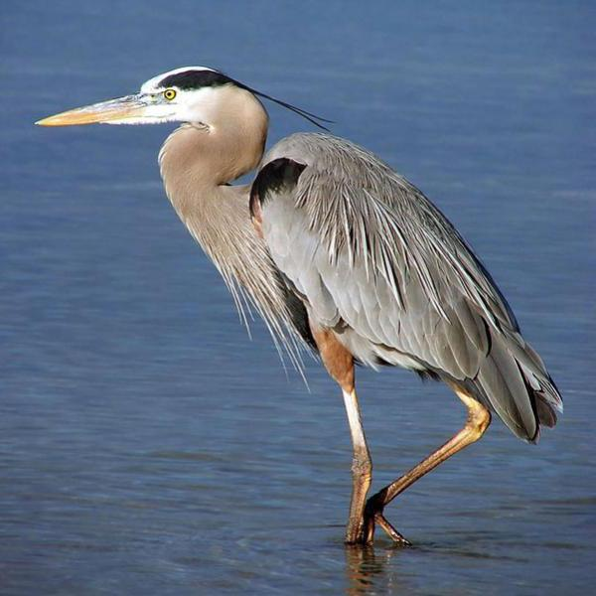
Notes:
Витя отправился к озеру. Папа и дедушка рыбачили. А Витя увидел Цаплю. Упражнение "Цапля". В.: Стоика на одной ноге. Сохраняя равновесие , поднять руки с в тороны - вверх - в стороны - вниз.

Slide 30
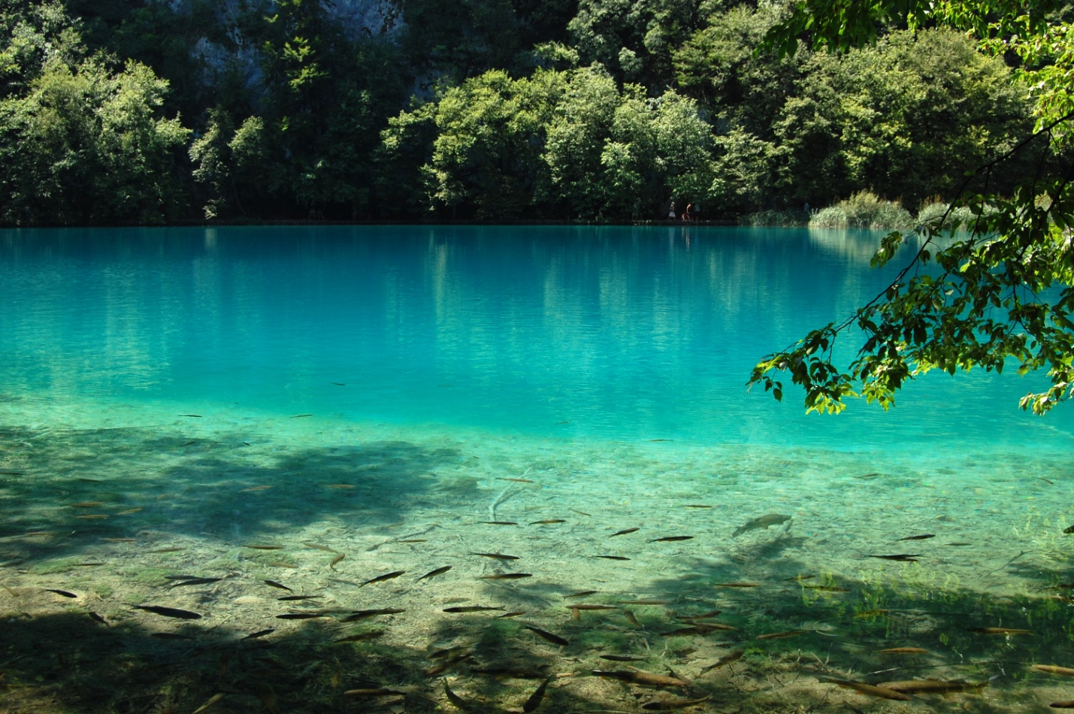
Notes:
У самого берега плавала мелкая рыба.
Упражнение "Рыбка". И.п. - лежа на животе. В.: одновременно поднять прямые руки и ноги вверх.

Slide 31
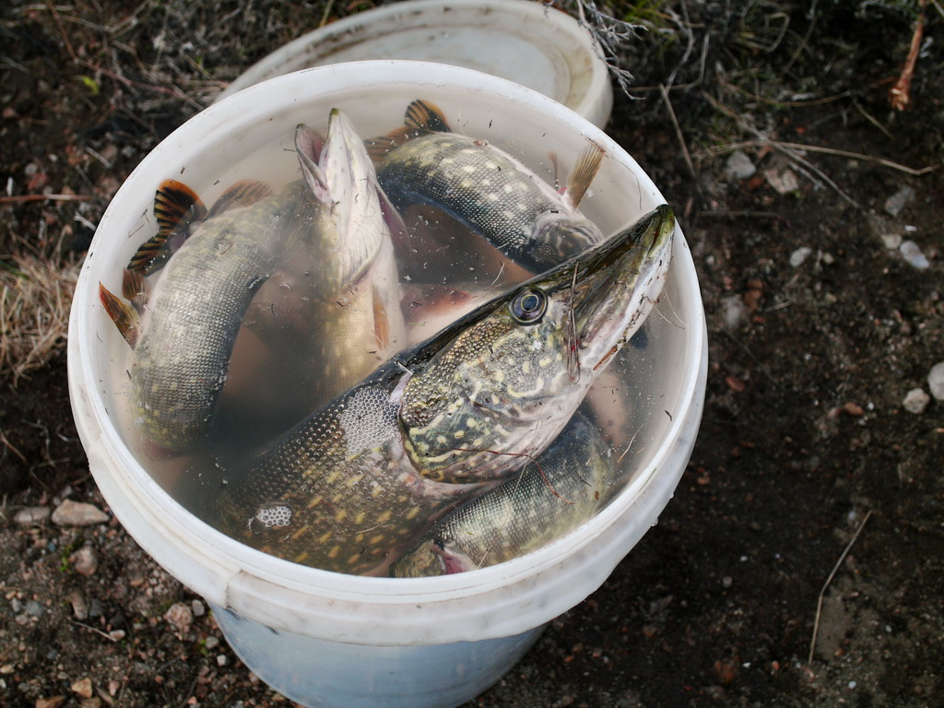
Notes:
Ты, посмотри сюда, - радостно сказал дедушка, указав в сторону ведра. Это наш улов. Рыбой было заполнено все ведро. Одни рыбы выглядывали из него, другие торчали хвотом вверх
Упражнение "Собака мордой вниз"И.п.:о.с., руки опущены. В.: наклон вперед, руки поставить в упор подальше от стоп. пятку не отрывать, другую ногу поднять вверх так, чтобы руки, туловище и поднятая нога образовали прямую линию. другие были скрючены Упражнение "Каракатица" И.п.: лежа на спине, руки вдоль туловища. В.: поднять прямые ноги через вверх и коснуться пола за головой.

Slide 32
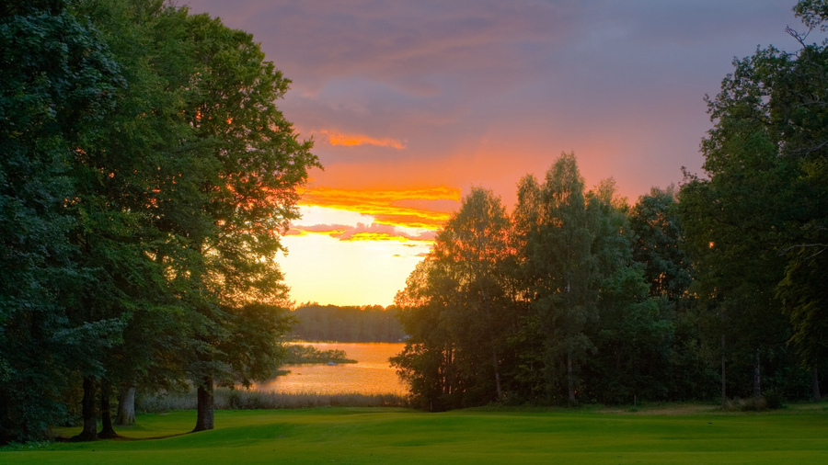
Notes:
Дальше Витя с папой купался, дедушка сварил уху. День пролетел быстро и весело. А когда солнце начало садиться за горизонт начали собираться домой.
Боковое растягивание "Солнышко садится за горизонт". И.п.- стойка на правом колене, левую ногу вытянуть в сторону. В.: наклон влево , левой рукой выполнить упор за коленом, правую руку вверх.

Slide 33
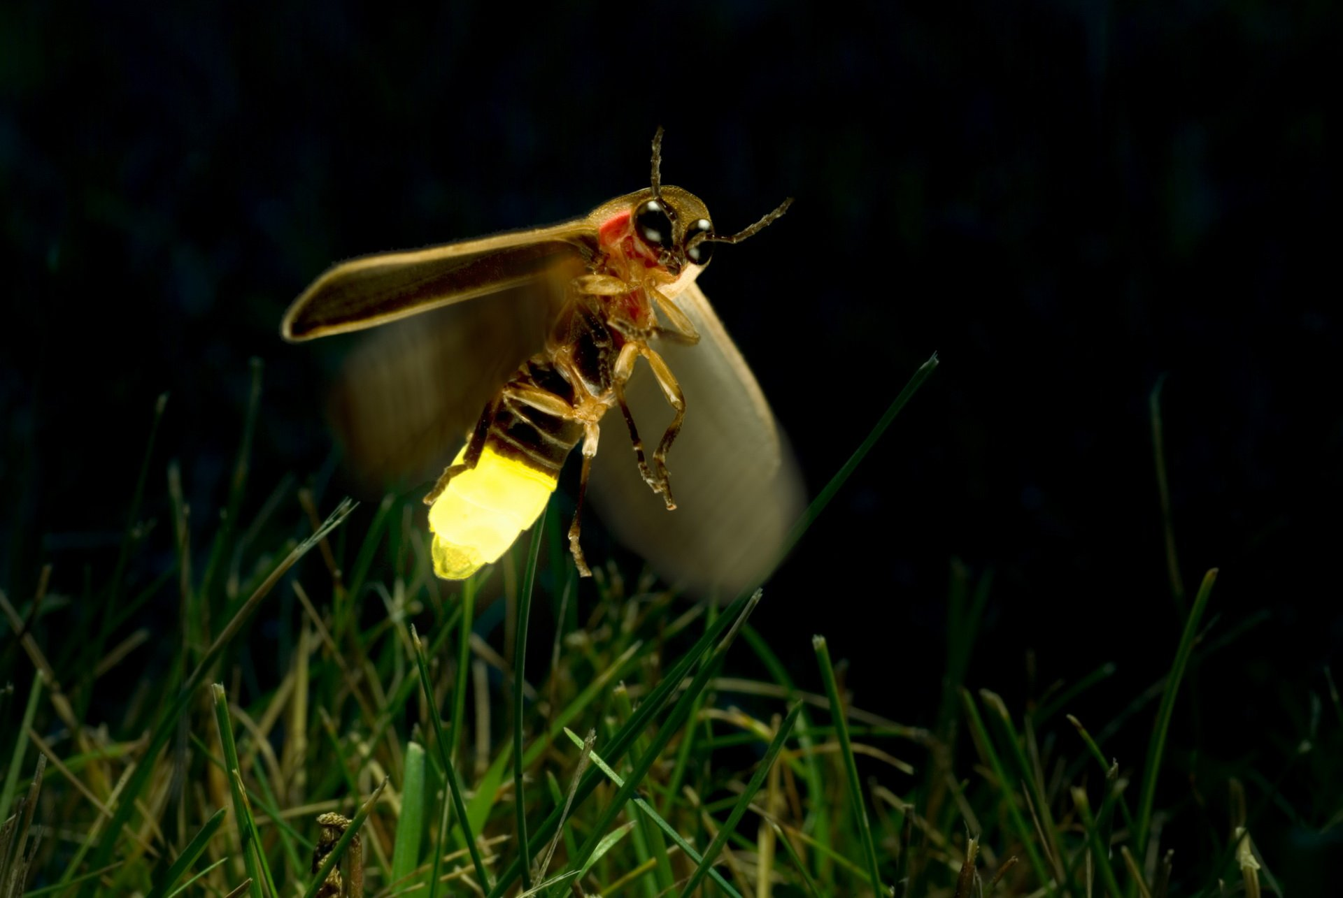
Notes:
Возвращаясь домой, Витя увидел светящийся огонек. "Это светлячок" - сказал дедушка.

Slide 34
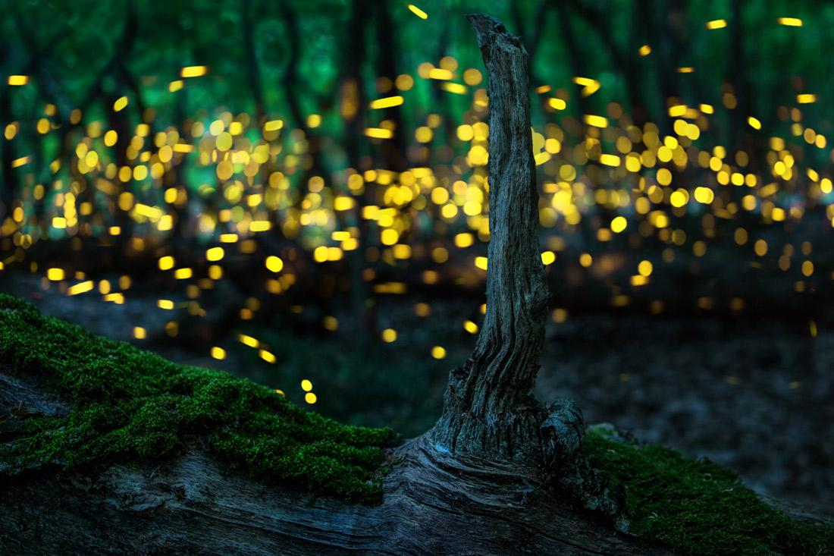
Notes:
Подвижная игра "Светлячки" Детям раздаются ленты двух цветов . по сигналу нужно встать в обручи с парой одного или другого цвета, в зависимости от команды. Задание можно усложнить дав нескольким детям две разные ленты. Дети с разными лентами могут встать к любому "светлячку"

Slide 35
Секрет № 6
Notes:
Секрет № 6. Чтобы быть здоровым человек должен отдыхать.
Сон очень важен для здоровья человека.
Игра - сон "Достань звезду". Лечь на спину и расслабиться. Снится ночное небо, большое количество звезд. И одна звездочка ярче всех остальных. Это твоя звезда. Эта звезда исполняет желания. Подумайте, что бы вы загадали? Теперь эту звездочку нужно достать. Положите руки на пол над головой и потянитесь двумя руками к небу. Ногами тянитесь в противоположную сторону, будто встаете на носки. Не получилось дотянуться - расслабились. Повторить упражнение. Поднести к губам, прошептать желание и отправить снова на небо.

Slide 36
Игра пройдена!

